Slide 1
摘要与可执行进程（第五章下）
摘要进程
部分指定的不打算被执行的进程
可能隐藏一些需要具体操作的细节
服务于一个描述性的作用
用来引导可被执行的进程
不止一个可能的用例

Slide 2
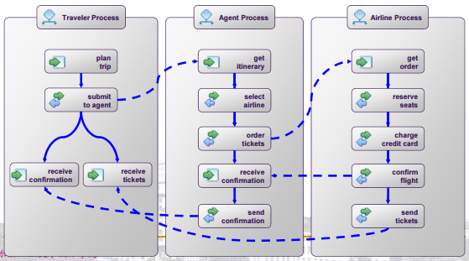
旅行预约实例
可执行进程视图

Slide 3
序列元素
序列结构允许你组织一系列可以预先定义顺序执行的活动。
WS-BPEL提供大量的可以用于在进程定义中表达工作流逻辑的活动。
该序列的元素可以嵌套，允许你在序列中定义序列。

Slide 4
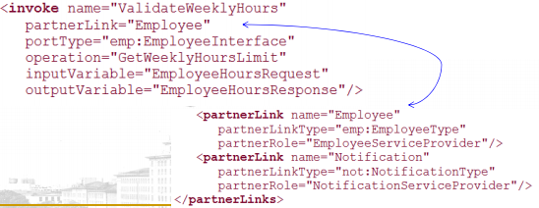
请求元素
确定进程定义意图在进程执行过程中调用伙伴服务的操作。
它有五个共同的属性，进一步指定调用的详细信息

Slide 5
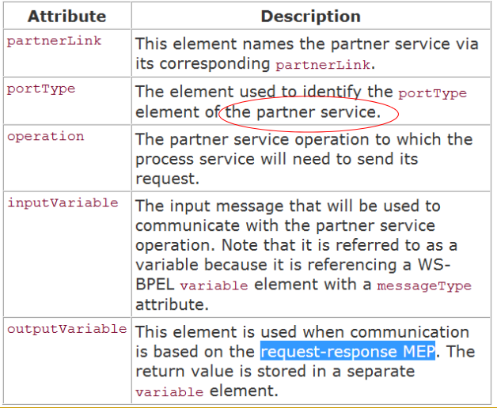
调用元素属性

Slide 6
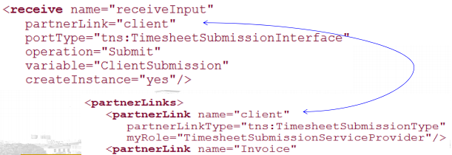
接收元素
建立一个进程服务期待接收来自外部客户端伙伴服务的请求的信息。
它包含五个共同属性，其中每一个分配一个值指定预期输入的通信。

Slide 7
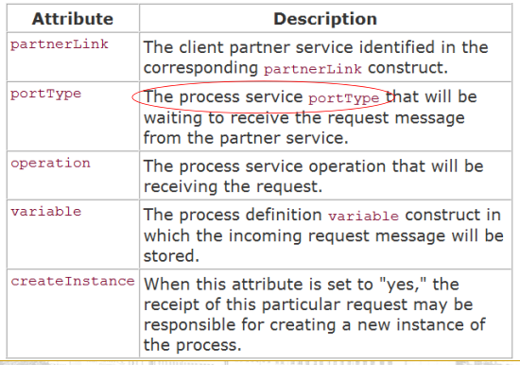
接收元素属性

Slide 8
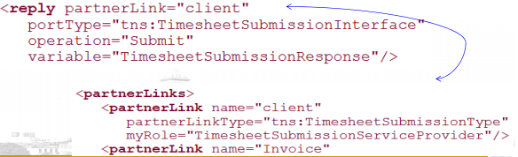
应答元素
当同步交换被映射出来时，哪里有接收元素哪里就有一个应答元素。
应答元素负责建立返回应答信息给请求客户端伙伴服务的细节。

Slide 9
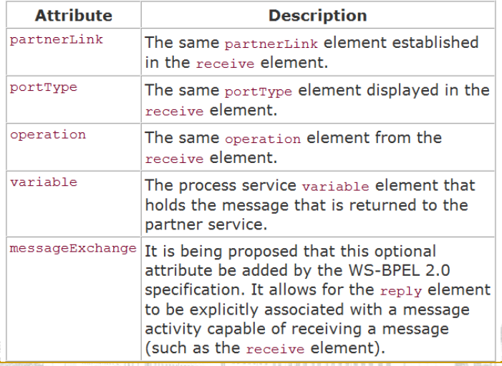
应答元素属性

Slide 10
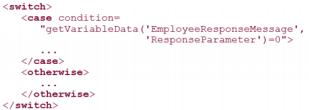
转换，事例，及其他元素
这三个结构化的活动元素允许我们增加有条件的逻辑到我们的进程中。
当条件属性解析为真，在相应结构定义的活动被执行。
在WS-BPEL 2.0中，转换，事例，及其他元素被如果，或者，其他元素代替。

Slide 11
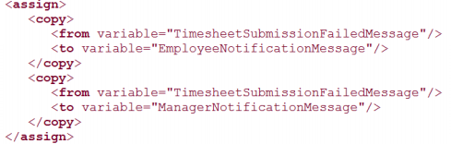
分配，复制，来源，目标元素
提供在复制进程变量之间复制值得能力。
允许我们贯穿整个进程发送数据，因为信息是在进程执行过程中被接收修改的。

Slide 12
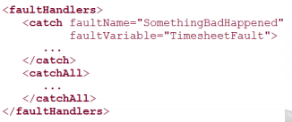
错误处理，捕获，全部捕获元素
每个捕获元素提供一个特定类型的错误情况发生时执行错误处理的活动。
错误可以通过接收WSDL定义的错误消息产生，或者可以通过使用抛出元素被明确的触发。
错误处理结构可以由一个全部捕获元素组成（或结尾），来容纳默认错误处理活动。

Slide 13
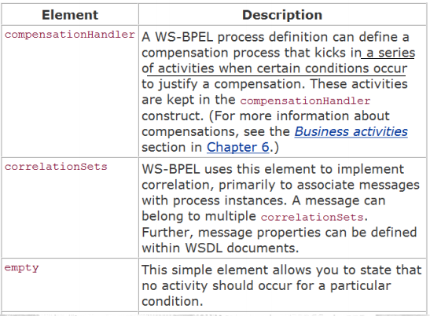
其他WS-BPEL元素

Slide 14
空操作
空操作活动在商业进程中作为“不操作”指令。
空操作可以在商业进程中用作同步点。
——同时带来并行处理路径
空操作也可以被用作占位符。
——为一个在未来实施的进程活动。
——为其他人开发。

Slide 15
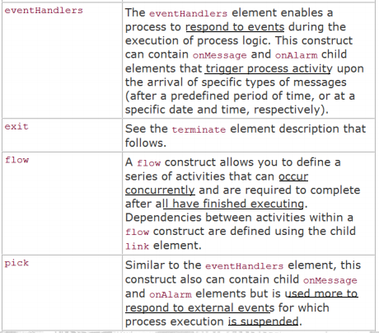
其他WS-BPEL元素

Slide 16
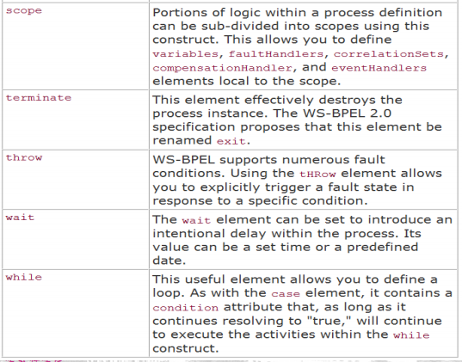
其他WS-BPEL元素

Slide 17
活动控制流程
<sequence>-按顺序执行活动
<switch>-选择一个分支
<while>-继续执行活动直到条件满足
<pick>-等待给定信息到达或者超时警告结束
<flow>-并行执行活动（可能通过链接修改）
<scope>-用自己的变量，错误处理，修改处理嵌套活动
<compensate>-在已经正常完成的内部范畴内调用修改活动（例如如果其他范畴失败）

Slide 18
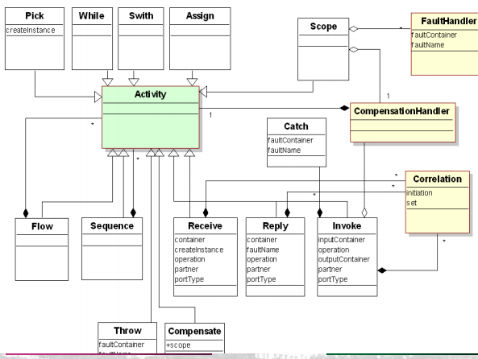

Slide 19
要点总结
WS-BPEL进程定义是通过进程服务在进行时代表的
参与WS-BPEL定义进程的服务被认为是伙伴进程，并且作为进程定义的一部分被建立。
WS-BPEL提供的大量活动元素用来实现不同类型的进程逻辑。

Slide 20
服务计算WS-BPEL语言基础结束

Slide 21
面向服务计算

Slide 22
Restful 网络服务

Slide 23
主题
什么是REST
为什么要REST
REST与SOAP

Slide 24
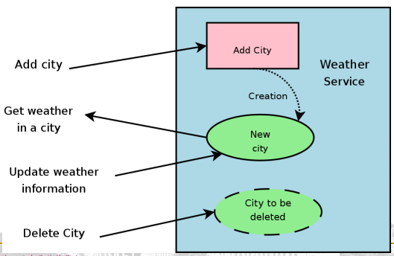
应用

Slide 25
REST
REpresentational State Transfer（表述性状态转移）
2000年由Roy Fielding在他的博士论文中命名。
“基于网络的软件结构风格与设计”加州大学欧文分校
Fielding是HTTP规范版本1.0，1.1的主要作者之一
一种分布式系统软件架构风格，例如Web

Slide 26
REST特点
RESTful服务是无状态的
来自客户端的每个请求必须包含所有必要信息来理解需求
RESTful服务拥有统一接口
得到，发送，放出，删除
基于REST架构是由被URIs独一无二定义的资源信息片建造的。

Slide 27
REST特点（续）
在REST系统中，是通过交换资源的“表述”来操纵资源的。
例如，一个订单资源是由一个XML文档表述的。
在RESTful购买系统中，每个订单是通过混合HTTP POST方法与表述顺序的XML文档做成的，发送给唯一的URI
在REST系统中，通信主要发生在资源的表述的转换中。
状态被保持在资源的表述中。
表述性状态转移

Slide 28
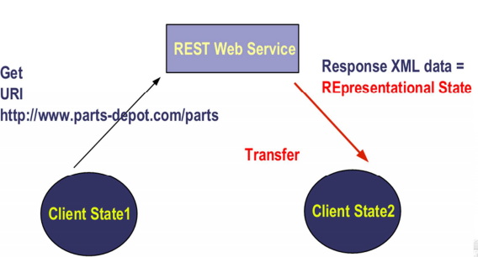
表述性状态转移

Slide 29
每件事（每个资源）都有ID
ID是一个URI

Slide 30
多次表述
以多样的形式提供数据
>XML
>JSON (JavaScript Object Notation)
{"firstName":"Brett","lastName":"McLaughlin", "email": "aaaa" }
>(X)HTML
支持内容协商
>接收头
GET /foo
Accept: application/json
>基于URI
GET /foo.json

Slide 31
什么构成了REST需求
资源（名词）
>由URI定义，举例：
>http://www.parts-depot.com/parts
来操纵名词的方法（动词）
>小型固定集：GET, POST, PUT, and DELETE
表述是你如何看待状态
>状态和数据是在客户端和服务器之间互相转换的
>XML, JSON
使用状态来交换程序状态和表述

Slide 32
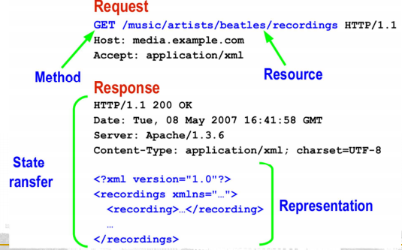
作为REST的HTTP请求与应答

Slide 33
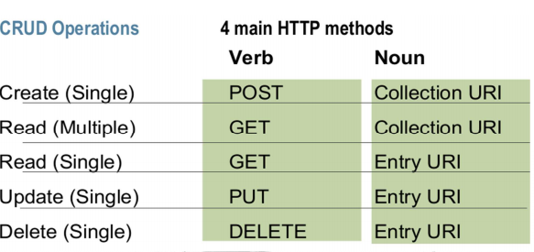
CRUD操作由HTTP方法+URI执行

Slide 34
HTTP 方法: GET
GET来获取信息
获取指定的URI
可缓存

Slide 35
HTTP 方法: POST
POST来加入新的信息
作为附属/附加给POSTed资源增加实体
>POST /music/beatles
在音乐列表中加入POSTDATA中的指定音乐

Slide 36
HTTP 方法: PUT
PUT来更新信息
当你知道ID时完整实体增加/替换使用
>PUT /songs/123-456789012
用更新过的版本代替歌曲的表述

Slide 37
HTTP方法: DELETE
删除（合逻辑的）一个实体
>DELETE /songs/heyjude
从系统中删除歌曲“heyjude”

Slide 38
共同模式：容器，控制URI路径空间的项目服务
列表容器包含：GET/项目
向容器中加入项目: POST /items
>用需求的项目
>项目的URI在HTTP应答头中返回
>举例：Location: http://host/items/itemid
读取项目：GET /items/itemid
更新项目：PUT /items/itemid
>利用需求中更新过的项目
移除项目：DELETE /items/itemid
好的案例：原子发布协议

Slide 39
共同模式：图，关键，控制URI路径空间的客户端数值
关键数值对列表： GET /map
像图中加入新数值：PUT /map/{key}
>用需求中的输入
>举例:PUT /map/dir/contents.xml
读取数值：GET /map/{key}
更新数值：PUT /map/{key}
>利用需求中更新过的数值
移除数值：DELETE /map/{key}
好的例子：亚马逊S3（简单 存储 服务）

Slide 40
为什么要REST
REST基本服务易于工作
>客户端不需要使用专门的API
>客户端只需使用标准的HTTP
>你可以利用浏览器实验和测试
统一
>URI是一个确定资源的统一方式
>HTTP是操作资源的统一接口
描述语言友善
>易于消耗和发展

Slide 41
REST与“传统”Web 服务
“传统”Web 服务
>较少URIs（名词），较多客户方法（动词）
>musicPort.getRecordings(“beatles”)
>运用HTTP来传送SOAP信息
RESTful web服务
>很多资源（名词），较少固定方法（动词）
>GET /music/artists/beatles/recordings
>HTTP是协议

Slide 42
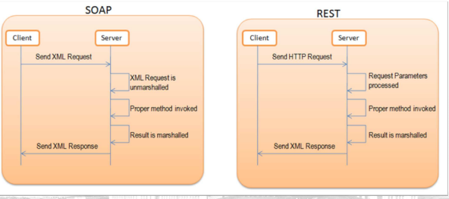
REST与“传统”Web 服务

Slide 43
SOAP服务和REST资源
SOAP基于的网络服务于SOA服务有关
>存储引导服务
quoteService.purchase(“sunw”, 2000, 6.0f);
面向资源架构（ROA）
>存储引导资源
>资源通过交换表述操纵
>举例：购买股票
>操纵我的投资组合资源
>处理我拥有的一个股票资源中的POST
>POST /mystocks/sunw

Slide 44
REST结束

